Slide 1
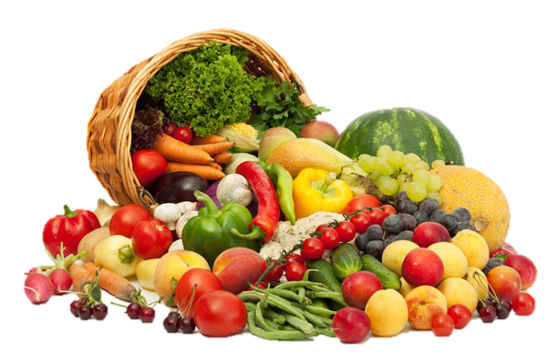
Знаешь ли ты?
Окружающий мир
1-4 класс
Рудакова Лидия Владимировна
Учитель начальных классов
Новотроицкой ООШ І-ІІІ ст. № 4
Волновахского района
Донецкой области
http://mykids.ucoz.ru/

Slide 2
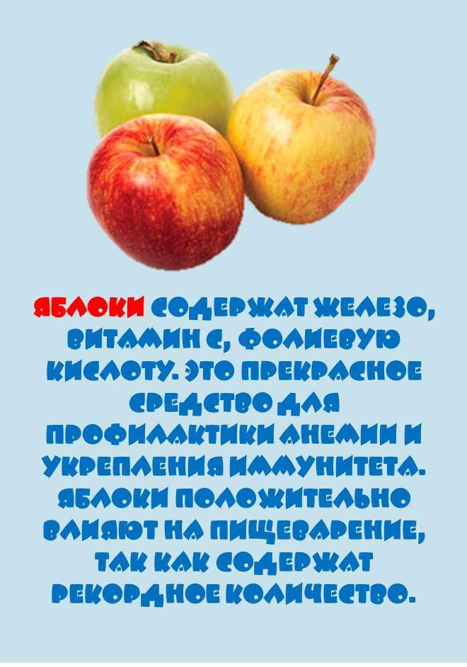
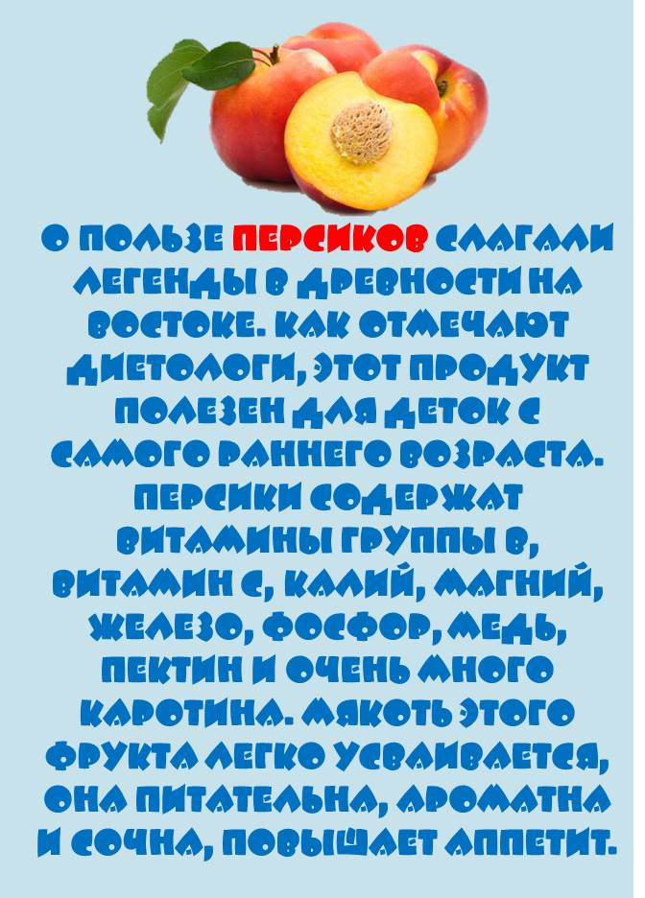
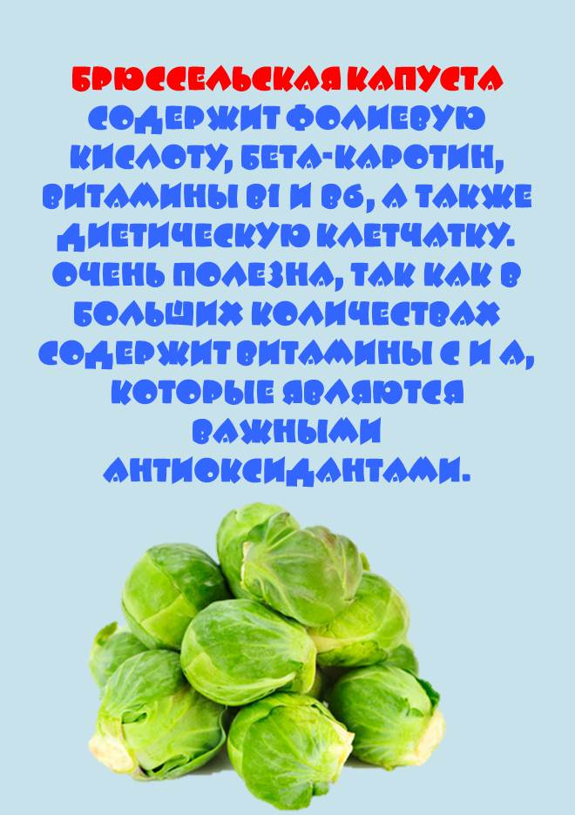
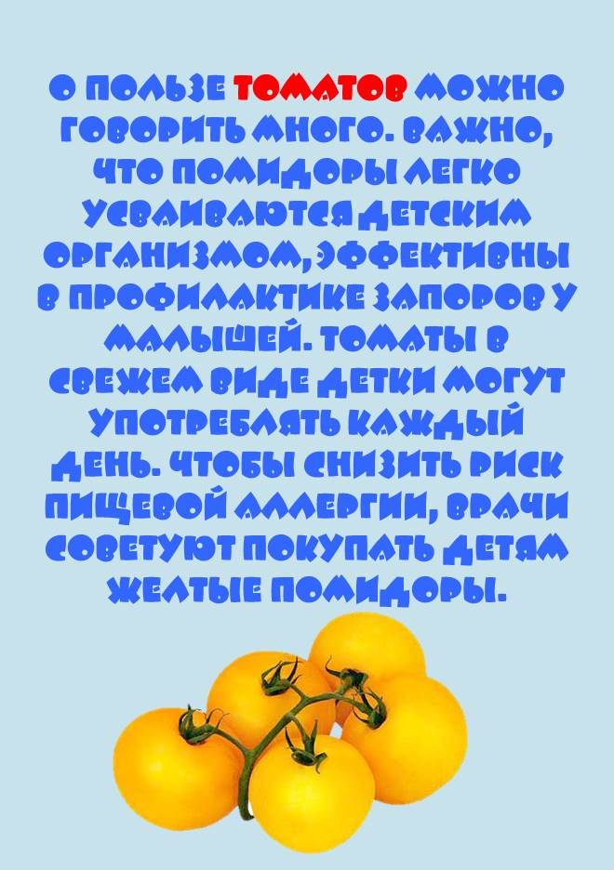
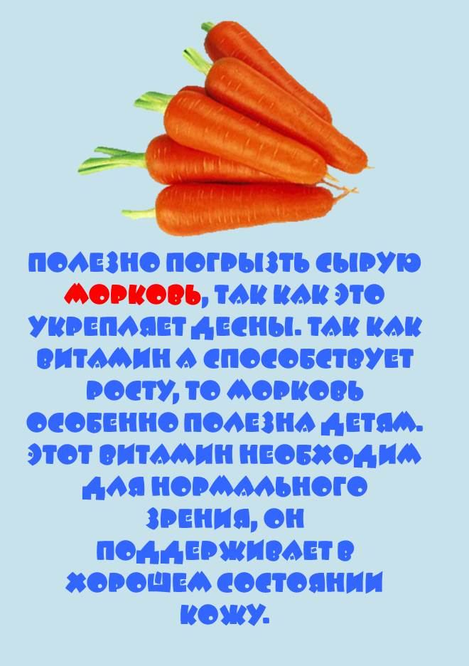
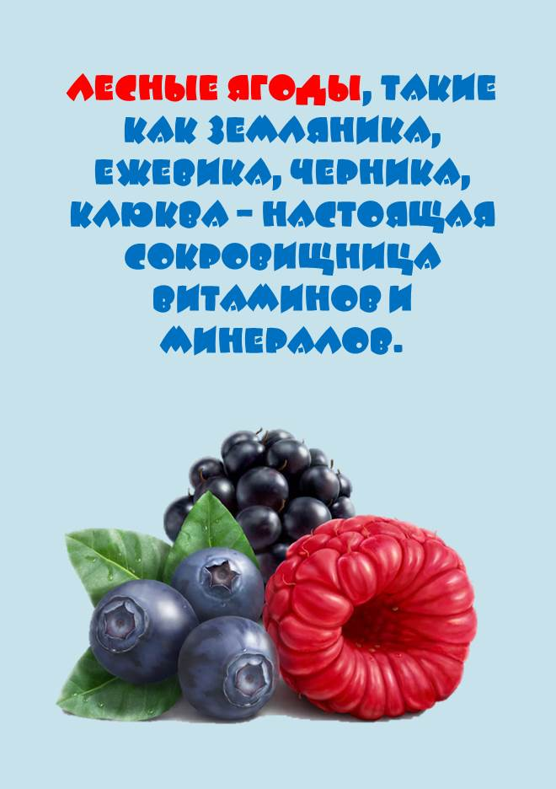
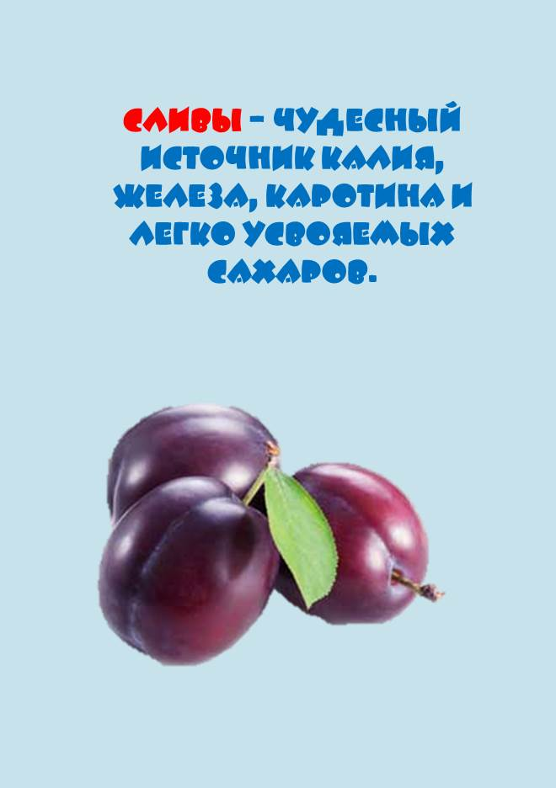

Slide 3
Интернет – ресурсы:
http://fakty.ictv.ua/ru/index/read-news/id/1539126 Информация
http://www.domohozyajka.com/wp-content/uploads/2012/08/%D1%81%D0%BB%D0%B8%D0%B2%D1%8B1.jpg слива
http://www.genskie-nogki.ru/images_hostess/apples.jpg яблоко
http://supercook.ru/images-dom-zagotovki/470-06-persik.jpg персик
http://www.ziepjuvirtuve.lv/files/aromatizatori/lesnije_jagodi.jpg лесные ягоды
http://kwt-stroy.ru/uploads/smorodina.jpg смородина
http://www.ayzdorov.ru/images/Travi/vinograd-kyltyrnii.jpg виноград
http://grodnonews.by/uploads/19732.jpg капуста
http://xn--80aa4apjd3a.com/uploads/content/1413889740_2b228affbb905154077a482ca1b3b7f3.jpg тыква
http://prodgid.ru/wp-content/uploads/2014/12/%D0%96%D1%91%D0%BB%D1%82%D1%8B%D0%B5-%D0%BF%D0%BE%D0%BC%D0%B8%D0%B4%D0%BE%D1%80%D1%8B.jpg помидоры
http://otvedaem.com/wp-content/uploads/2015/04/ovoshi.jpg фрукты и овощи
http://mallishok.ru/wp-content/uploads/2014/08/df630cd1.png овощи и фрукты
http://goldina-myclas.ucoz.ru/avatar/shapka.png логотип сайта
http://goldina-myclas.ucoz.ru/logotip/risunok5.jpg логотип МК
Ведущая творческой мастерской Коломенская В.Г.

